Slide 1
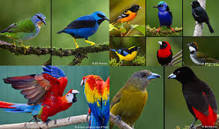
শুভেচ্ছা

Slide 2
নতুন বর্ন শিখিঃ

Slide 3
পরিচিতি
শ্রেনীঃ৩য়
বিষয়ঃ বাংলা
মূল পাঠঃ পাখিদের কথা
বিশেষ পাঠঃ রোজ সকালে -------ফুটিয়ে দেয়
পৃষ্ঠাঃ ৫২
সময়ঃ ৪০মিনিট
তারিখঃ
মোছাঃ রেজিনা আক্তার
সহকারি শিক্ষক
দেওগাঁ সরকারি প্রাথমিক বিদ্যালয়
নবাবগঞ্জ, দিনাজপুর।

Slide 4
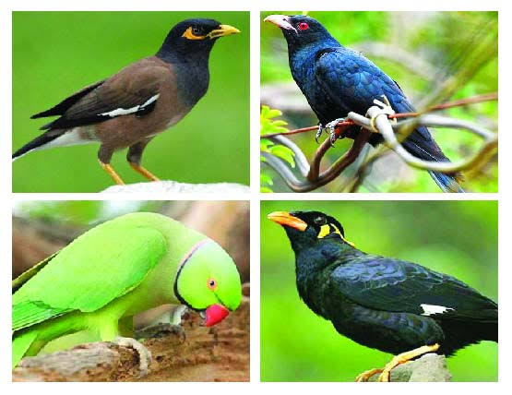
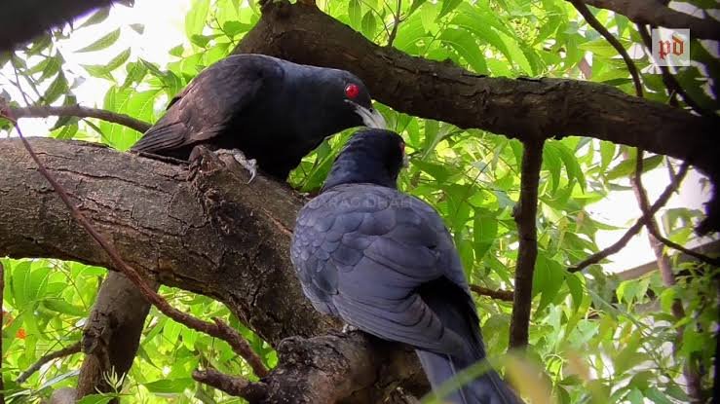
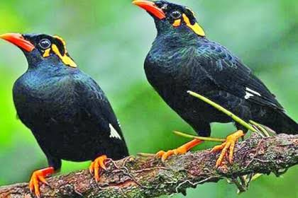
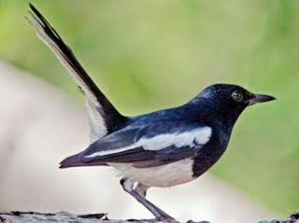
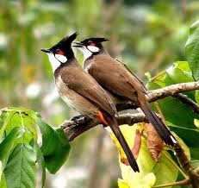

Slide 5
পাখিদের কথা

Slide 6
শিখনফলঃ
শোনাঃ
১.1.1। বর্ন ও যুক্তবর্ন সহযোগে তৈরি শব্দ শুনে স্পষ্ট ও শুদ্ধভাবে বলতে পারবে।
১.3.4প্রশ্ন শুনে বুঝতে পারবে।
বলাঃ
1.1.1যুক্ত বর্ন দিয়ে গঠিত শব্দ শুদ্ধ ভাবে বলতে পারবে।
১.6.1পরিচিত পাখি সম্পর্কে বলতে পারবে।
পড়াঃ
1.3.1যুক্ত ব্যঞ্জন স্পষ্ট ও শুদ্ধ উচ্চারনে পড়তে পারবে ।
2.4.1প্রমিত উচ্চারনে পড়তে পারবে।
লেখাঃ
1.৪.1।যুক্ত বর্ন ভেঙ্গে লিখতে পারবে ।
1.4.2।যুক্ত ব্যঞ্জন ব্যবহার করে শব্দ লিখতে পারবে ।

Slide 7
বইয়ের ৫২ পৃষ্ঠা বের করো।

Slide 8
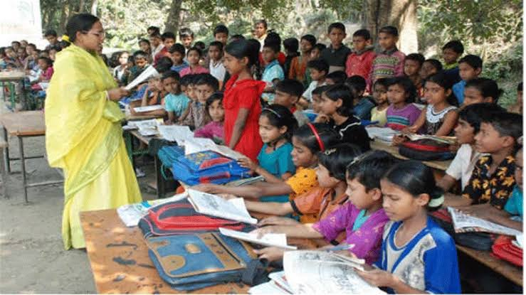

Slide 9
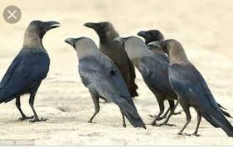
রোজ সকালে নানা রকম পাখির ডাকে আমাদের ঘুম ভাঙে ।
ওরা নানা সুরে ডাকাডাকি করে । তাতে মনটা খুশিতে ভরে উঠে ।
পাখি আমাদের অনেক উপকার করে । পরিবেশ রক্ষা করে ।
তারা আমাদের প্রতিবেশীর মতো। পাখি আমাদের বন্ধু ।

Slide 10
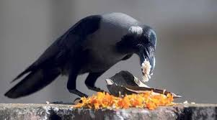
আমাদের খুব পরিচিতি পাখি কাক । কালো পালকে ঢাকা শরীর তার ।
কাক কা কা করে ডাকে । এরা ঝাঁক বেঁধে উড়ে ।
খুব চালাক বলে নাম আছে কাকের । তবে বোকামির কান্ড ও করে সে ।
কোকিলের ডিমে তা দেয় । বাচ্চা ফুটিয়ে দেয় ।

Slide 11
চল যুক্ত বর্ন শিখিঃ
ক ও ষ একত্রে ক্ষ ।
রক্ষা
ন ও ধ একত্রে ন্ধ ।
বন্ধু
ণ ও ড একত্রে ণ্ড ।
কাণ্ড
চ ও চ একত্রে চ্চ ।
বাচ্চা

Slide 12
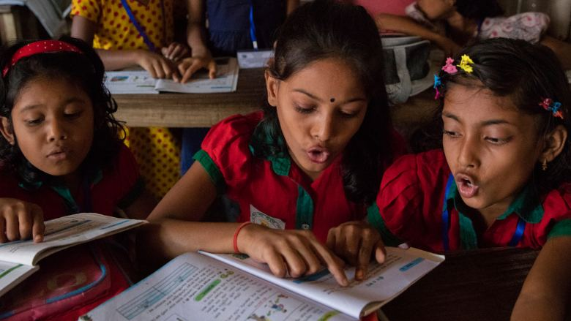
দলে কাজ
চল আমরা দলে বসে পাঠটি নিরবে পড়ি ।

Slide 13
মূল্যায়ন
১। আমাদের খুব পরিচিত পাখির নাম কি ?
২। কোন পাখিকে চালাক বলা হয়েছে ?

Slide 14
বাড়ির কাজ
ক্ষ , ন্ধ , ণ্ড বর্ন গুলো ব্যবহার করে নতুন শব্দ লিখে নিয়ে আসবে ।

Slide 15
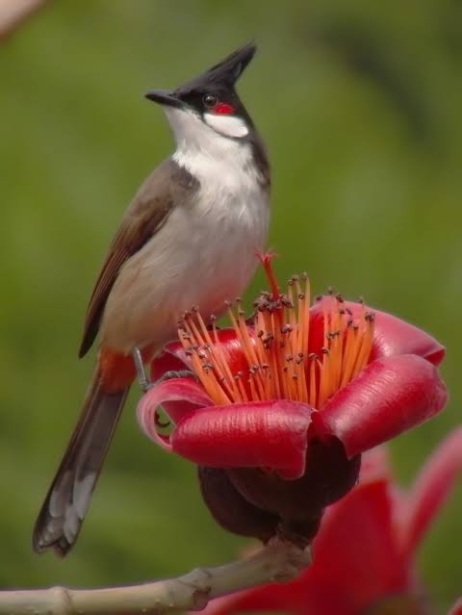
ধন্যবাদ

